Slide 1
Finanšu sistēmas tīmekļa vietne
Kvalifikācijas darbs
Valentīns Kaspers DP4-2
30.05.2024

Slide 2
UZDEVUMA NOSTĀDNE
Sistēmas galvenā nozīme:
Grāmatvedības automatizācija un rēķinu automatizācija, atvieglojot maksājumu un
uzskaiti uzņēmumiem.
2. Kāda ir manas sistēmas priekšrocība pār citām:
Iespēja apmaksāt rēķinus, jo ne visiem konkurentiem vietnē ir norēķinu sistēma, strādājot ar sistēmai pieslēgtu uzņēmumu klientiem.

Slide 3
UZDEVUMA NOSTĀDNE
3. Kādam nolūkam tas ir paredzēts:
Automātiska rēķina izveide.
Ilgstoša un uzticama rēķinu glabāšana elektroniskā veidā uz servera “eurocipari.lv”.
Klientu informēšana par rēķinu apmaksu.
Rēķinu apmaksas iespējas nodrošināšana uzņēmuma klientiem.

Slide 4
UZDEVUMA NOSTĀDNE
4. Kam tas ir paredzēts:
Finanšu sistēmas tīmekļa vietne ir paredzēta plašam lietotāju lokam, tostarp uzņēmumiem, privātpersonām un grāmatvežiem, lai ērti veikt, sniegt un apskatīt maksājumus.

Slide 5











IZSTRĀDES TEHNOLOĢIJAS

Slide 6
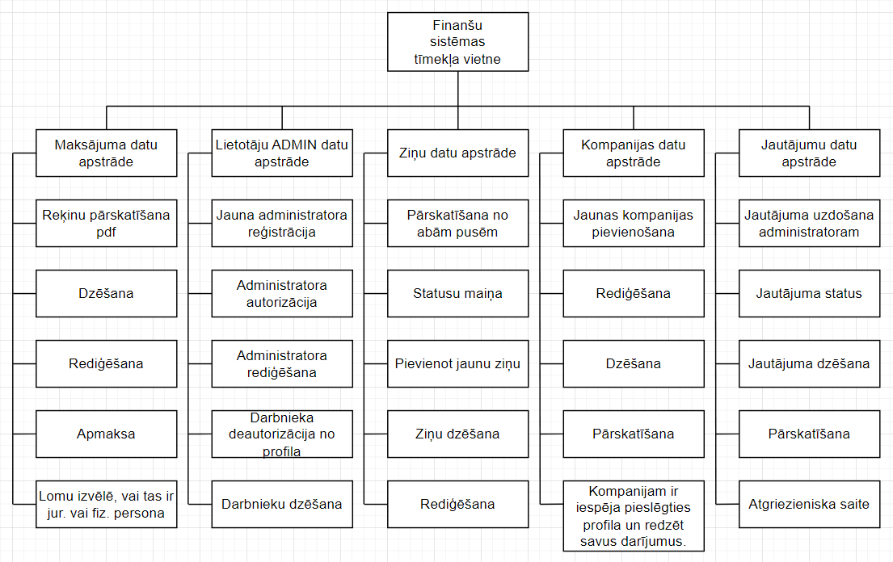
DEKOMPOZĪCIJAS DIAGRAMMA

Slide 7
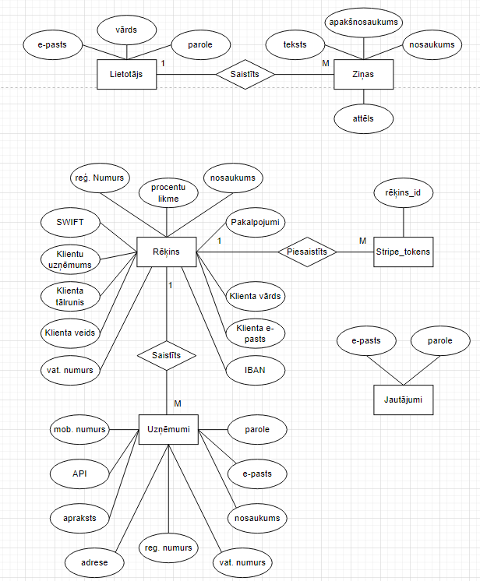
ER DIAGRAMMA

Slide 8
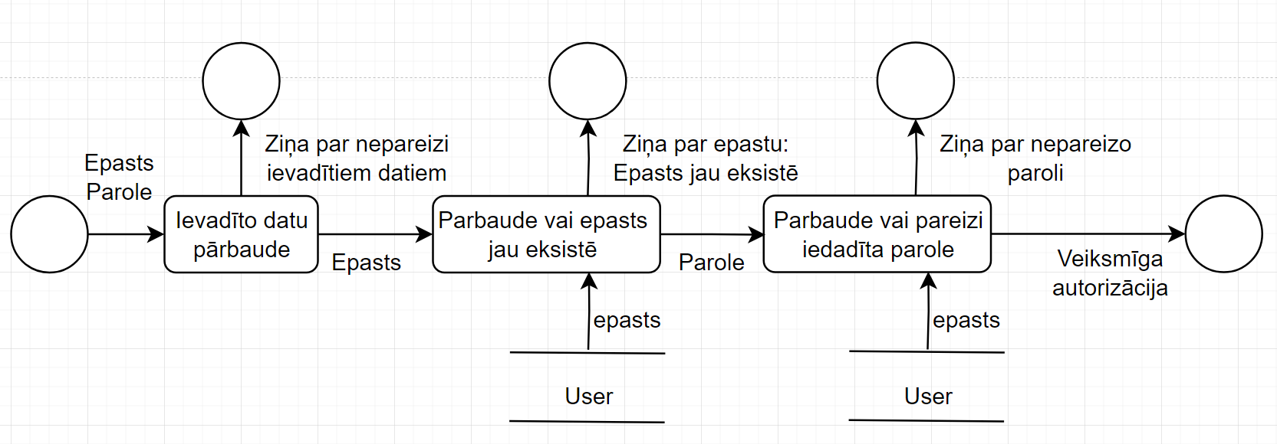
DATU PLŪSMU DIAGRAMMA LIETOTĀJA PIETEIKŠANĀS SHĒMA, AUTORIZĀCIJA

Slide 9
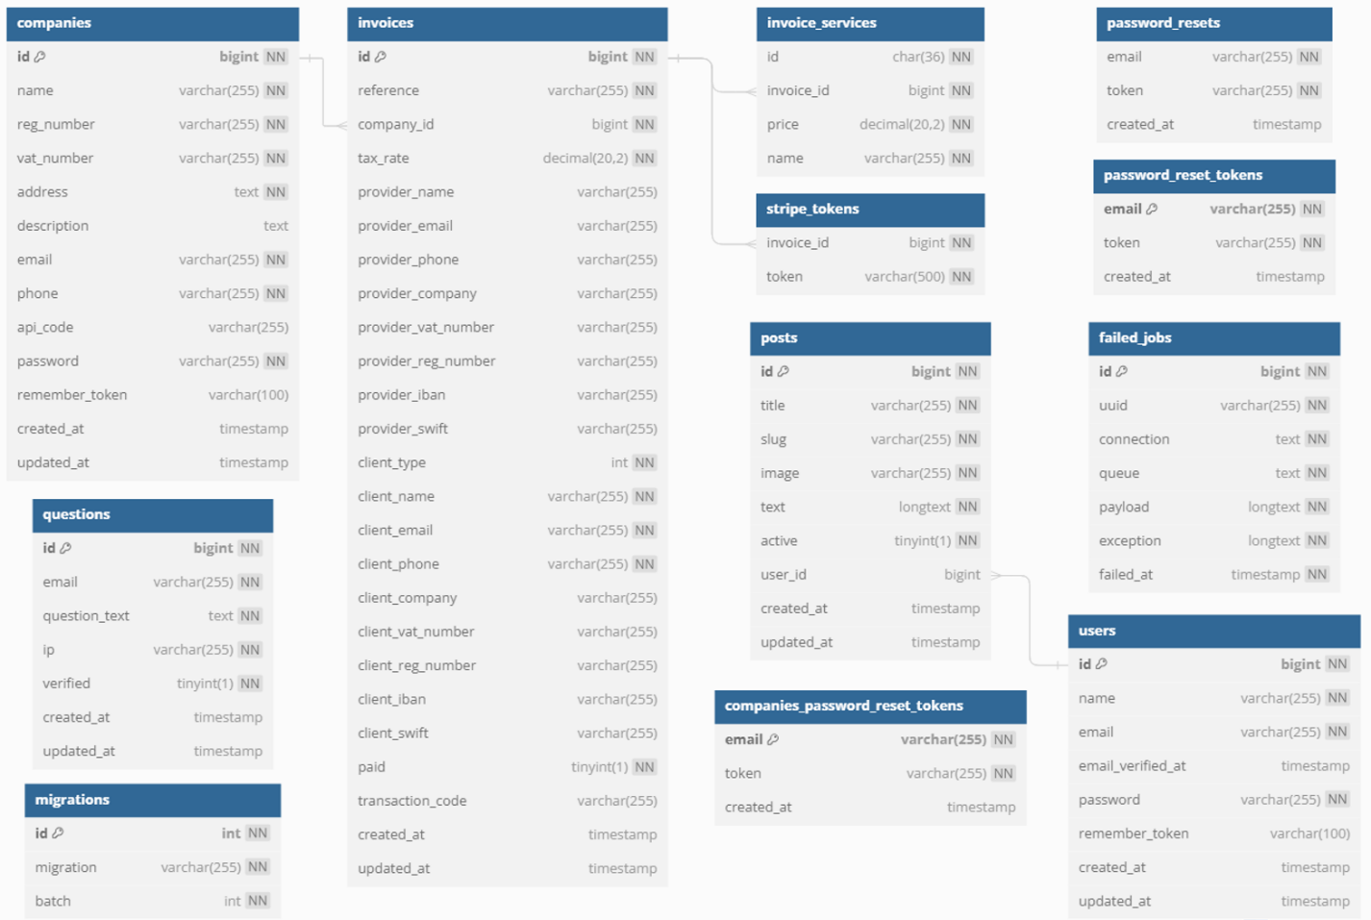
TABULU RELĀCIJU SHĒMA

Slide 10

LAPAS IZSKATS

Slide 11
PALDIES PAR UZMANĪBU !

